Slide 1
Desplegar Dirección Actual
(Geocoder)

Slide 2
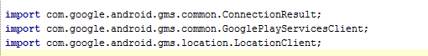
Errores posibles cuando el cliente no puede conectarse al servicio de Google.
Clase base para la conexión a los servicio de Google.
Punto de entrada de las API´s de localización.

Slide 3
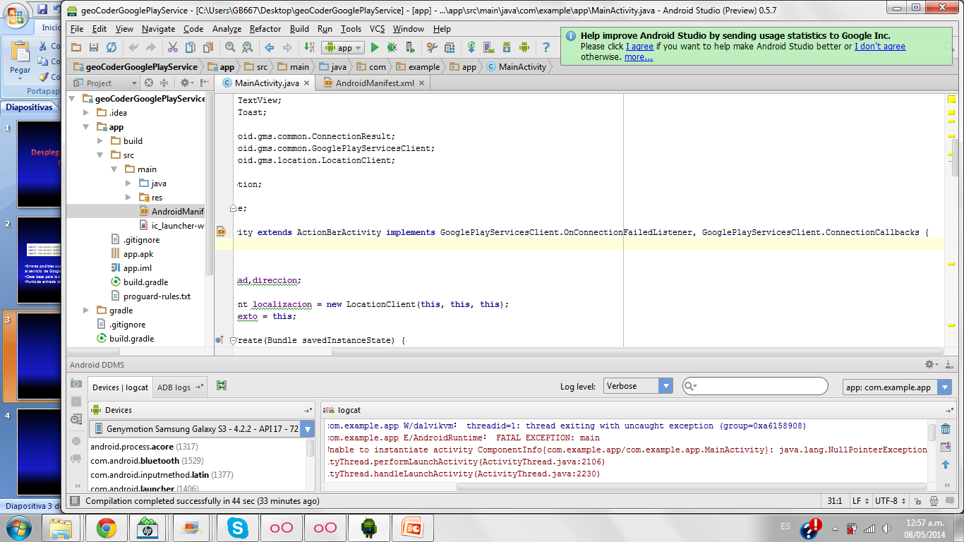
Regresa la llamada en caso de una falla al momento de conectarse.
Llamadas para conectar o desconectar el servicio.

Slide 4
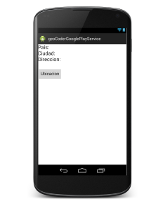

Slide 5
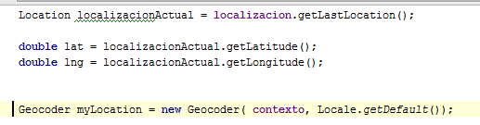
Se utiliza el Geocoder, para obtener la información de la Latitud y la Longitud para luego regresarlos.

Slide 6
El geocoder, en sí, es un servicio que nos facilita el poder encontrar coordenadas geográficas (tales como la latitud y la longitud) .
En nuestro caso Google Maps.

